Slide 1
МУНИЦИПАЛЬНОЕ ОБРАЗОВАНИЕ « УГРАНСКИЙ РАЙОН» СМОЛЕНСКОЙ ОБЛАСТИ
Бюджет для граждан
к решению об исполнении бюджета муниципального образования «Угранский район» Смоленской области за 2020 год

Slide 2
Бюджет для граждан
Уважаемые жители Угранского района!
Приоритетной задачей бюджетной политики является обеспечение прозрачности и открытости бюджетного процесса.
Бюджет для граждан – это упрощенная версия бюджетного документа, которая использует неформальный язык и доступные форматы, чтобы облегчить гражданам понимание бюджета, объяснить планы и действия муниципального образования «Угранский район», показать формы взаимодействия с ним по вопросам расходования общественных финансов.
Надеемся, что представление бюджета и бюджетного процесса в понятной для жителей форме повысит уровень общественного участия граждан в бюджетном процессе Угранского района.
Глава муниципального образования «Угранский район» Смоленской области
Н.С. Шишигина

Slide 3
Муниципальное образование «Угранский район» Смоленской области
1. Территория муниципального района составляет 2 900,0 квадратных километров.
2. Территорию муниципального района - исторически сложившиеся земли населенных пунктов, прилегающие к ним земли общего пользования, территории природопользования населения, рекреационные земли, земли для развития поселений., административный центр с. Угра
3. В состав входят 3 муниципальных образования

Slide 4
Основные понятия и термины, применяемые при составлении брошюры «БЮДЖЕТ ДЛЯ ГРАЖДАН»

Slide 5
Что такое бюджет для граждан?
«Бюджет для граждан» – информационный сборник, который познакомит население района с основными положениями главного финансового документа Угранского района – районного бюджета.
В сборнике в доступной форме представлено описание доходов, расходов бюджета и их структуры, приоритетные направления расходования бюджетных средств, объемы бюджетных ассигнований, направляемых на финансирование социально-значимых мероприятий в сфере образования, культуры, физической культуры и спорта и в других сферах.
«Бюджет для граждан» нацелен на широкий круг пользователей – всех граждан Угранского района, интересы которых в той или иной мере затронуты районным бюджетом.

Slide 6
Что такое бюджет?
Расходы это выплачиваемые из бюджета денежные средства (социальные выплаты населению, содержание муниципальных учреждений, благоустройство, ремонт и уборка дорог и другие)
Доходы это поступающие в бюджет денежные средства (налоговые, неналоговые доходы и безвозмездные поступления)
БЮДЖЕТ – - форма образования и расходования денежных средств, предусмотренных для финансового обеспечения задач и функций государства и местного самоуправления
Превышение доходов над расходами образует положительный остаток бюджета - ПРОФИЦИТ
Если расходная часть бюджета превышает доходную, то бюджет формируется с ДЕФИЦИТОМ
Сбалансированность бюджета по доходам и расходам – основополагающее требование, предъявляемое к органам, составляющим и утверждающим бюджет

Slide 7
Консолидированный бюджет – свод бюджетов бюджетной системы Российской Федерации на соответствующей территории (за исключением бюджетов государственных внебюджетных фондов) без учета межбюджетных трансфертов между этими бюджетами Консолидированный бюджет - в первую очередь статистический, характеризующий данные по доходам и расходам, источникам поступления средств и направлениям их использования по территории в целом РФ или субъектов РФ.
Консолидированный бюджет МО «Угранский район» Смоленской области
Бюджет МО «Угранский район»
Бюджеты сельских поселений

Slide 8
Межбюджетные отношения – взаимоотношения между публично-правовыми образованиями по вопросам регулирования бюджетных правоотношений, организации и осуществления бюджетного процесса
Межбюджетные трансферты – средства, предоставляемые одним бюджетом бюджетной системы РФ другому бюджету бюджетной системы РФ

Slide 9
Формы межбюджетных отношений
Дотации – межбюджетные трансферты, предоставляемые на безвозмездной и безвозвратной основе без установления направлений и (или) условий их использования;
Субсидии – сумма средств в денежной или натуральной форме, выделенных из местных бюджетов или в специальных фондов конкретному объекту хозяйствования для организации или поддержания какой-либо деятельности, доходы от которой временно не покрывают нормативную величину расходов;
Субвенции – вид денежной помощи местным бюджетам со стороны государственного бюджета, предназначенной на определенную цель.

Slide 10
Межбюджетные трансферты, получаемые бюджетом МО «Угранский район» Смоленской области из областного бюджета (тыс.руб)
Виды трансфертов | 2020 год (план) | 2020 год (исполнение)
Всего, в том числе: | 258494,4 | 253907,1
Дотации | 116754,5 | 116754,5
Субсидии | 62783,1 | 58226,4
Субвенции | 78472,8 | 78241,2
Иные межбюджетные трансферты | 549,8 | 549,8

Slide 11
Структура безвозмездных поступлений

Slide 12
Из чего складываются доходы бюджета
Доходы бюджета – безвозмездные и безвозвратные поступления денежных средств в бюджет
Налоговые доходы
Неналоговые доходы
Безвозмездные поступления
Поступления от уплаты налогов, установленных Налоговым кодексом РФ (налог на прибыль организации, налог на доходы физических лиц, налог на имущество организации и др.
Поступления от уплаты пошлин и сборов, установленных законодательством РФ (доходы от использования муниципального имущества, штрафы за нарушение законодательства и др.
Поступления от других бюджетов бюджетной системы, граждан и организаций (межбюджетные трансферты в виде дотаций, субвенций, субсидий)

Slide 13
Налоговые доходы – налоги, сборы и платежи, поступающие в бюджет на основе налогового и бюджетного законодательства страны.

Slide 14
Сведения о налоговых льготах:
Налоговые льготы на уровне бюджета муниципального района
не предоставлялись
Основным налоговым доходом, формирующим бюджет муниципального района, является налог на доходы физических лиц. Таким образом, основными налогоплательщиками, зачисляемых в бюджет муниципального образования, являются налогоплательщики на доходы физических лиц:
ООО «Угранский карьер» - Основным видом деятельности является «разработка гравийных и песчаных карьеров, добыча глины и каолина» Компания была зарегистрирована в 2006 году. (17,8%) ;
ООО «Альтаир» - Основным видом деятельности является «Торговля оптовая за вознаграждение или на договорной основе. Организация зарегистрирована в 2005 году . (4,3%);
ПАО «МРСК Центра» - ведущая электросетевая компания России. Компания была основана в 2004 году, в процессе реформирования российской электроэнергетики и разделения энергокомпаний по видам деятельности, их последующей региональной интеграции. (3,8%).

Slide 15
Неналоговые доходы
Доходы от использования муниципального имущества
Доходы от платных услуг бюджетных учреждений
Доходы от продажи муниципального имущества
Суммы принудительного изъятия (штрафы и др.)
Иные доходы

Slide 16
Объём долга не должен превышать объёма налоговых и неналоговых доходов бюджета, закрепленных за местным бюджетом
Объём расходов на обслуживание долга не должен превышать 15% объема расходов бюджета, за исключением объёма расходов, которые осуществляются за счет субвенций
Заимствования в целях обеспечения погашения существующего муниципального долга и финансирования дефицита бюджета в виде:
Предоставление муниципальных гарантий по обязательствам третьих лиц
Кредиты

Slide 17
Муниципальный долг
Верхний предел муниципального внутреннего долга по долговым обязательствам муниципального образования «Угранский район» на
1 января 2021 года – 1521,7 тыс. рублей
1 января 2022 года – 3081,7 тыс. рублей
1 января 2023 года – 4671,3 тыс. рублей
Предельный объем муниципального долга на
2020 год – 1521,7 тыс. рублей
2021 год – 1560,0 тыс. рублей
2022 год – 1589,6 тыс. рублей
Предельный объем расходов районного бюджета на обслуживание муниципального долга:
2021 год – 5,0 тыс. рублей
2019 год – 5,0 тыс. рублей
2020 год – 5,0 тыс. рублей

Slide 18
Муниципальный долг в динамике
Динамика объема муниципального долга МО «Угранский район» Смоленской области (в рублях)
Источники погашения муниципального долга собственные средства
В соответствии с Бюджетным кодексом РФ объем расходов на обслуживание долга не должен превышать 15% от объема расходов бюджета МО «Угранский район» Смоленской области, за исключением объема расходов, осуществляемых за счет субвенций, предоставляемых из областного бюджета

Slide 19
Источники финансирования дефицита районного бюджета (тыс.руб).
Показатель | 2020г | 2021г | 2022г
Источники внутреннего финансирования дефицита бюджета | 6873,9 | 1560,0 | 1589,6
Кредиты кредитных организаций | 0,0 | 1560,0 | 1589,6
Погашение бюджетных кредитов , предоставленных кредитными организациями в валюте Российской Федерации | 0 | 0 | 0
Бюджетные кредиты из других бюджетов бюджетной системы российской Федерации | 0 | 0 | 0
Изменение остатков средств на счетах по учету средств бюджета | 6873,9 | 0 | 0

Slide 20
Этапы формирования местного бюджета
Составление и утверждение местного бюджета – сложный и многоуровневый процесс, основанный на правовых нормах. Формирование, рассмотрение и утверждение местного бюджета происходит ежегодно.
Составление проекта бюджета. До начала составления проекта местного бюджета принят нормативно-правовой акт, в котором определяются ответственные исполнители, порядок и сроки работы над документами и материалами, необходимыми для составления проекта местного бюджета. Непосредственное составление местного бюджета осуществляет финансовое управление администрации муниципального образования «Угранский район» смоленской области. Готовый проект местного бюджета представлен на рассмотрение в Угранский районный совет депутатов в ноябре.
Рассмотрение проекта бюджета. Глава муниципального образования «Угранский район» Смоленской области внес на рассмотрение в Угранский район Совета депутатов проект решения о местном бюджете на 2020 год и плановый период 2021 и 2022 годов. Проект местного бюджета рассмотрен на заседании Угранским районным Советом депутатов.
Утверждение бюджета. Решение о местном бюджете на очередной финансовый год и на плановый период утверждён Угранским районным Советом депутатов.

Slide 21
На чем основывается проект местного бюджета?
Местный бюджет составляется и утверждается сроком на три года – очередной финансовый год и плановый период.
Составление местного бюджета основывается на
1
Основные направления бюджетной политики МО «Угранский район»
2
Основные направления налоговой политики МО «Угранский район»
3
Прогнозе социально-экономического развития муниципального образования
«Угранский район» Смоленской области
4
Муниципальных программах муниципального образования «Уграснкий район» Смоленской области

Slide 22
Сведения об объемах бюджетных инвестиций муниципального образования «Угранский район» Смоленской области в объекты капитального строительства на 2020 год и на плановый период 2021 и 2022 годов
Направление расходов капитального характера | Всего | В том числе по годам: (тыс. рублей)
 |  | 2019 | 2020 | 2021 | 2022
Приобретение жилых помещений детям-сиротам и детям, оставшимся без попечения родителей, лицам на их числа по договорам найма специализированных жилых помещений | 6111,0 | 1746,0 | 873,0 | 1746,0 | 1746,0

Slide 23
Основные направления бюджетной политики муниципального образования «Угранский район» Смоленской области на 2020 год и на плановый период 2021 и 2022 годов
Бюджетная политика муниципального образования «Угранский район» Смоленской области определяет основные ориентиры и стратегические цели развития муниципального образования «Угранский район» Смоленской области на трехлетний период.
Основными целями бюджетной политики муниципального образования «Угранский район» Смоленской области на 2020 год и на плановый период 2021 и 2022 годов являются обеспечение долгосрочной сбалансированности и финансовой устойчивости бюджетной системы муниципального образования «Угранский район» Смоленской области, создание условий для обеспечения максимально эффективного управления общественными финансами с учетом современных условий и перспектив развития экономики муниципального образования «Угранский район» Смоленской области.

Slide 24
Основными направлениями бюджетной политики муниципального образования «Угранский район» Смоленской области на среднесрочный период являются:
повышение реалистичности и минимизация рисков несбалансированности бюджета;
поддержка инвестиционной активности субъектов предпринимательской деятельности;
концентрация расходов на первоочередных и приоритетных направлениях, в том числе на достижении целей и результатов региональных проектов направленных на реализацию национальных проектов;
повышение с 1 октября 2020 года оплаты труда отдельных категорий работников муниципальных учреждений, на которых не распространяется действие указов Президента РФ;

Slide 25
сохранение достигнутых соотношений к среднемесячному доходу о трудовой деятельности средней заработной отдельных категорий работников бюджетной сферы, поименованных в указах Президента Российской Федерации;
проведение долговой политики муниципального образования «Угранский район» Смоленской области с учетом сохранения безопасного уровня долговой нагрузки на районный бюджет;
обеспечение прозрачности (открытости) и публичности процесса управления общественными финансами, гарантирующих обществу право на доступ к открытым муниципальным данным, в том числе в рамках размещения финансовой и иной информации о бюджете и бюджетном процессе на официальном сайте Администрации муниципального образования «Угранский район» Смоленской области.

Slide 26
Основные направления налоговой политики муниципального образования «Угранский район» Смоленской области на 2020 год и плановый период 2021-2022 годов
Основными целями налоговой политики муниципального образования «Угранский район» Смоленской области на 2020 год и плановый период 2021-2022 годов являются сохранение сбалансированности консолидированного бюджета муниципального образования, создание предсказуемой налоговой системы, направленной на стимулирование деловой активности, рост экономики и инвестиций.
Основными задачами налоговой политики на ближайшую перспективу будут являться:
стимулирование инвестиционной деятельности, поддержка малого и среднего бизнеса;
мобилизация доходов;
оценка эффективности налоговых расходов муниципального образования «Угранский район» Смоленской области
совершенствование налогового администрирования

Slide 27
Для увеличения доходов консолидированного бюджета муниципального образования будет продолжена работа по следующим направлениям:
актуализация сведений, предоставляемых органами, осуществляющими регистрацию и учет объектов недвижимого имущества, в УФНС России по Смоленской области;
проведение органами местного самоуправления муниципального образования «Угранский район» Смоленской области совместно с территориальными налоговыми органами индивидуальной работы с физическими лицами, имеющими задолженность в бюджет по имущественным налогам, информирование работодателей о сотрудниках, имеющих задолженность по имущественным налогам.

Slide 28
Основные направления налоговой политики муниципального образования «Угранский район» Смоленской области на 2020 год и плановый период 2021-2022 годов
Для наполнения доходной базы местных бюджетов за счет увеличения собираемости земельного налога будет активизирована работа в рамках муниципального земельного контроля и государственного земельного надзора с целью выявления фактов использования земельных участков не по целевому назначению (неиспользования), а также фактов самовольного занятия земельных участков и использования земельных участков без оформленных в установленном порядке правоустанавливающих документов.

Slide 29
Основные показатели социально-экономического развития муниципального образования «Угранский район» Смоленской области на 2020 год и плановый период 2021 и 2022 годов
Показатели | Единица измерения | Отчет | Оценка | Прогноз
 |  | 2019 | 2020 | 2021 | 2022 | 2023
Численность населения (среднегодовая) | Тыс.чел | 7,24 | 7,09 | 6,95 | 6,83 | 6,72
Общий коэффициент рождаемости | Число родившихся на 1000 человек населения | 7,9 | 8,2 | 8,6 | 9,1 | 9,5
Общий коэффициент смертности | Число умерших на 1000 человек населения | 24,9 | 25,1 | 25,3 | 25,5 | 25,6
Коэффициент миграционного прироста | Тыс.чел | -0,07 | -0,05 | -0,04 | -0,02 | -0,01

Slide 30
Объем отгруженных товаров собственного производства, выполненных работ и услуг собственными силами : Обрабатывающие производства | Млн.руб. | 822,5 | 853,6 | 891,9 | 923,4 | 965,9
Продукция сельского хозяйства | Млн.руб. | 239,8 | 249,7 | 260,0 | 271,0 | 282,4
Ввод в действие жилых домов | тыс. кв. м. в общей площади | 4,5 | 4,6 | 4,7 | 4,8 | 5,0
Оборот розничной торговли | в ценах соответствующих лет; млн. руб. | 203,0 | 211,4 | 221,8 | 233,9 | 248,1
Объем платных услуг населению | млрд. руб. | 4,2 | 4,3 | 4,4 | 4,6 | 4,8
Инвестиции в основной капитал | Млн.руб. | 232,7 | 118,3 | 126,6 | 136,9 | 139,2
Уровень безработицы | % | 1,17 | 1,15 | 1,13 | 1,11 | 1,08
Среднемесячная номинальная начисленная заработная плата | Руб. в месяц | 26733,0 | 27749,0 | 28859,0 | 30013,0 | 31213,0

Slide 31
Доходы бюджета- безвозмездные и безвозвратные поступления денежных средств в бюджет.
Налоговые доходы- доходы от предусмотренных законодательством Российской Федерации федеральных налогов и сборов, в том числе предусмотренных специальными налоговыми режимами, и законодательством Смоленской области от региональных налогов.
Налоговые доходы (тыс.руб)
2020г (исполнение) – 26224,2
2020г (план) – 26701,3
Налог на добычу общераспространенных полезных ископаемых (тыс.руб)
2020г (исполнение) – 3113,0
2020г (план) – 3705,3
Налог на доходы физических лиц (тыс.руб)
2020г (исполнение) – 20428,3
2020г (план) – 20184,5
Налоги на совокупный доход (тыс.руб)
2020г (исполнение) -2262,3
2020г (план) – 2411,5
Государственная пошлина (тыс.руб)
2020г (исполнение) – 420,6
2020г (план) – 400,0

Slide 32
Неналоговые доходы – платежи, которые включают в себя возмездные операции от прямого предоставления государством за пользование имущества и природных ресурсов, от различного вида услуг, а также платежи в виде штрафов или иных санкций за нарушение законодательства.
Неналоговые доходы (тыс.руб.)
2020г (исполнение) –4304,3
2020г (план) – 3946,4
Доходы от использования имущества, находящегося в государственной и муниципальной собственности (тыс.руб)
2020г (исполнение) – 1874,5
2020г (план) – 1665,0
Штрафы, санкции, возмещение ущерба (тыс.руб)
2020г (исполнение) – 310,0
2020г (план) – 300,5
Платежи при пользовании природными ресурсами (тыс.руб)
2020г (исполнение) – 10,9
2020г (план) – 10,9
Доходы от продажи материальных и нематериальных активов (тыс.руб)
2020г (исполнение) – 1788,8
2020г (план) – 1700,0
Доходы от оказания платных услуг (тыс.руб)
2020г (исполнение) – 320,2
2020г (план) – 270,0

Slide 33
Безвозмездные поступления- поступающие в бюджет денежные средства на безвозвратной и безвозмездной основе из областного бюджета( межбюджетные трансферты в виде дотаций, субсидий, субвенций), а также перечисления от физических и юридических лиц.
Безвозмездные поступления (тыс.руб)
2020г (исполнение) – 253907,1
2020г (план) – 258494,4
Дотации бюджетам муниципальных районов на выравнивание уровня бюджетной обеспеченности (тыс.руб)
2020г (исполнение) – 116754,5
2020г (план) – 116754,5
Иные межбюджетные трансферты (тыс.руб)
2020г (исполнение) – 549,8
2020г (план) – 549,8
Субвенции бюджетам субъектов Российской Федерации и муниципальных образований (тыс.руб)
2020г (исполнение) – 78241,2
2020г (план) – 78472,8
Субсидии бюджетам субъектов Российской Федерации и муниципальных образований (тыс.руб)
2020г (исполнение) – 58226,4
2020г (план) – 62783,1

Slide 34
Доходы бюджета муниципального образования «Угранский район» Смоленской области на 2020 год ( в тыс. руб.)

Slide 35
Особенности планирования доходов
В бюджеты муниципальных образований будут зачисляться доходы от акцизов на нефтепродукты, производимые на территории Российской Федерации. Размеры дифференцированных нормативов отчислений устанавливаются исходя из протяженности автомобильных дорог местного значения, находящихся в собственности соответствующих муниципальных образований.
Прогнозирование неналоговых доходов бюджета по доходам от сдачи в аренду имущества, находящегося в муниципальной собственности, по плате за негативное воздействие на окружающую среду, арендной плате за земли, по прочим доходам от оказания платных услуг и компенсации затрат государства, штрафам, осуществляется на основании данных администраторов указанных видов доходов.

Slide 36
Направления увеличения доходной базы
Совершенствование налогового администрирования и повышения уровня ответственности главных администраторов доходов
Сокращение недоимки по налогам
Совершенствование прогнозирования доходной и расходной части бюджета
Создание условий для обеспечения устойчивого исполнения местных бюджетов
Повышение эффективности управления муниципальной собственностью

Slide 37
Какие налоги уплачивают в местный бюджет граждане муниципального образования?
Налог на доходы
физических лиц
( Глава 23
Налогового кодекса
Российской федерации)
Ставка налога 13%
В отдельных случаях:
9%- в отношении доходов от долевого участия в деятельности организаций, полученных в виде дивидендов;
30%- в отношении всех доходов, получаемых физическими лицами- иностранными гражданами;
35%- в отношении стоимости полученных выигрышей и призов
Предоставление
налоговых вычетов
Социальные в сумме, уплаченной: за обучение, на лечение, дополнительных страховых взносов на накопительную часть трудовой пенсии.
Стандартные, в том числе на
детей.
Профессиональные, в том числе для нотариусов, адвокатов, лиц, получающих авторские вознаграждения.
Имущественные, в том числе на приобретение жилья.

Slide 38
Нормативы зачисления налогов на территории муниципального образования «Угранский район» Смоленской области на 2020 год
Налоги и сборы, установленные законодательством | УРОВНИ БЮДЖЕТА
 | Бюджет муниципального образования | Бюджеты сельских поселений
Федеральные в т.ч.
1. Налог на доходы физических лиц | 30,248% | 9,99 %
2. Налог со специальными налоговыми режимами, в т.ч.
2.1. Единый налог на вмененный доход | 100%
2.2. Единый сельскохозяйственный налог | 50% | 50%
2.3. Налог, взимаемый в связи в связи с применением патентной системы налогообложения | 100%
3. Налог на добычу общераспространенных полезных ископаемых | 100%
Местные
1. Налоги на имущество в т.ч.
1.1. налог на имущество физических лиц |  | 100%
1.2. Земельный налог |  | 100%

Slide 39
. Расходы бюджета – выплачиваемые из бюджета денежные средства, за исключением средств, являющихся источниками финансирования дефицита бюджета.
. Формирование расходов осуществляется в соответствии с расходными обязательствами, обусловленными установленным законодательством разграничением полномочий, исполнение которых должно происходить в очередном финансовом году.

Slide 40
Классификация расходов бюджетов по разделам
01 Общегосударственные вопросы
03 Национальная безопасность и правоохранительная деятельность
04 Национальная экономика
05 Жилищно – коммунальное хозяйство
07 Образование
08 Культура, кинематография
10 Социальная политика
11 Физическая культура и спорт
13 Обслуживание государственного и муниципального долга
14 Межбюджетные трансферты общего характера

Slide 41
БЮДЖЕТНАЯ КЛАССИФИКАЦИЯ - систематизированная группировка доходов и расходов бюджета по однородным признакам, определяемая природой местного бюджета.
Классификация расходов бюджетов –основа для построения ведомственной структуры расходов бюджета
Состав бюджетной классификации (статья 19 Бюджетного кодекса):
классификация доходов бюджетов;
классификация расходов бюджетов;
классификация источников финансирования дефицитов бюджетов;
классификация операций публично-правовых образований («классификация операций сектора
Классификация расходов бюджетов –основа для построения ведомственной структуры расходов бюджета

Slide 42
Основные характеристики районного бюджета на 2020 год. ( тыс.руб)
Наименование | 2020 год (исполнение) | 2020 год (план)
Общий объем доходов районного бюджета | 284435,7 | 289142,1
Общий объем расходов районного бюджета | 286269,2 | 296548,1
Дефицит районного бюджета | 1833,5 | 6873,9

Slide 43
Расходы в расчете на душу населения в 2020 г.
Расходы:
Культура:
31887,8 руб. в год
2657,3 руб. в месяц
4940,8 руб. в год
411,7 руб. в месяц
Социальная политика:
Образование:
16796,8 руб. в год
1399,7 руб. в месяц
1708,6 руб. в год
142,4 руб. в месяц

Slide 44
Расходы в расчете на душу населения в 2021 г.
Расходы:
Культура:
28458,2 руб. в год
2371,5 руб. в месяц
4492,5 руб. в год
374,4 руб. в месяц
Социальная политика:
Образование:
14316,4 руб. в год
1193,0 руб. в месяц
1738,1 руб. в год
144,8 руб. в месяц

Slide 45
Расходы в расчете на душу населения в 2022 г.
Расходы:
Культура:
29373,7 руб. в год
2447,8 руб. в месяц
4413,4 руб. в год
367,8 руб. в месяц
Социальная политика:
Образование:
15042,6 руб. в год
1253,5 руб. в месяц
1743,4руб. в год
145,3 руб. в месяц

Slide 46
Программная структура расходов районного бюджета на 2020 год.
Наименование программы | 2020 | Администратор программы | Исполнитель программы
Муниципальная программа «Развитие дорожно- транспортного комплекса в муниципальном образовании « Угранский район» Смоленской области» на 2014-2020 годы» | 43766137,88 | Администрация муниципального образования « Угранский район» Смоленской области | Отдел по строительству, транспорту, связи энергетике и ЖКХ Администрации МО « Угранский район» Смоленской области
Муниципальная программа « Создание благоприятного предпринимательского и инвестиционного климата в муниципальном образовании « Угранский район» Смоленской области на 2014-2020 годы» | 0,0 | Администрация муниципального образования «Угранский район» Смоленской области | Отдел экономики Администрации МО « Угранский район» Смоленской области
Муниципальная программа «Развитие сельского хозяйства в муниципальном образовании « Угранский район» Смоленской области на 2014-2020 годы | 50000,0 | Администрация муниципального образования « Угранский район» Смоленской области | Сектор Сельского хозяйства и продовольствия Администрации МО « Угранский район» Смоленской области

Slide 47
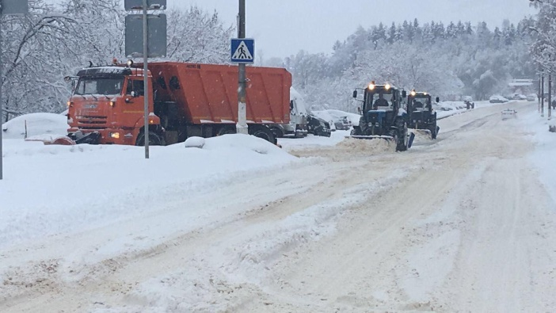
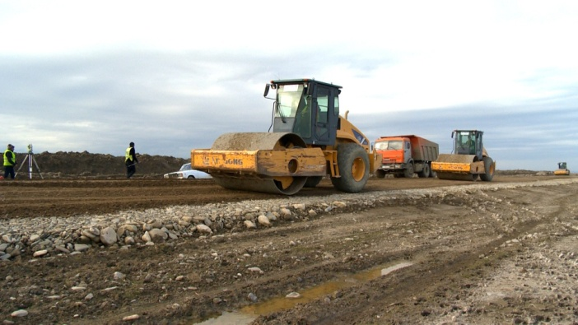
Муниципальная программа «Развитие дорожно- транспортного комплекса в муниципальном образовании « Угранский район» Смоленской области» на 2014-2020 годы»
Цель программы: Развитие дорожно-транспортного комплекса Угранского района Смоленской области, обеспечение безопасности дорожного движения, улучшение транспортного обслуживания населения.
Ожидаемые результаты реализации муниципальной программы: Снижение количества ДТП с пострадавшими; улучшение транспортного обслуживания населения

Slide 48
Муниципальная программа «Создание благоприятного предпринимательского и инвестиционного климата в муниципальном образовании « Угранский район» Смоленской области на 2014-2020 годы»
Ожидаемые результаты реализации муниципальной программы: По итогам реализации программы ожидается достижение следующих результатов:- увеличение индекса промышленного производства на 5,3 %-ных пункта;- увеличение числа субъектов малого и среднего предпринимательства в расчете на 10 тыс. человек на 10 %;- увеличение оборота малых и средних предприятий в постоянных ценах по отношению к 2014 году на 10 %;- увеличение доли обрабатывающей промышленности в обороте сектора малого и среднего предпринимательства (без учета индивидуальных предпринимателей) до 51 %;- увеличение доли занятого населения в секторе малого и среднего предпринимательства в общей численности занятого населения до 55 %;- увеличение индекса физического объема инвестиций в основной капитал до 102,8 % в сопоставимых ценах;- увеличение инвестиций (без учета бюджетных средств) в расчете на 1 жителя муниципального образования до 1570 рублей.
Цель программы: Повышение конкурентоспособности муниципального образования «Угранский район» Смоленской области

Slide 49
Программная структура расходов районного бюджета на 2020 год.
Наименование программы | 2020 | Администратор программы | Исполнитель программы
Муниципальная программа « Комплексные меры по профилактике правонарушений и усилению борьбы с преступностью в муниципальном образовании « Угранский район» Смоленской области» на 2016-2020 годы» | 71113,66 | Администрация муниципального образования « Угранский район» Смоленской области | Администрация муниципального образования « Угранский район» Смоленской области
Муниципальная программа «Создание условий для обеспечения качественными услугами ЖКХ населения муниципального образования « Угранский район» Смоленской области» на 2014-2020 годы» | 298450,0 | Администрация муниципального образования « Угранский район» Смоленской области | Администрация муниципального образования « Угранский район» Смоленской области
Муниципальная программа «Повышение эффективности деятельности Администрации муниципального образования «Угранский район» Смоленской области» на 2016-2020 годы» | 17676833,18 | Администрация муниципального образования « Угранский район» Смоленской области | Администрация муниципального образования « Угранский район» Смоленской области,

Slide 50
Муниципальная программа «Комплексные меры по профилактике правонарушений и усилению борьбы с преступностью в муниципальном образовании « Угранский район» Смоленской области» на 2016-2020 годы»
Цель муниципальной программы: снижение числа преступлений, совершаемых на улицах и в иных общественных местах на территории Угранского района Смоленской области (показатель 2012 года - 1 преступление) до 1 в 2014 году, до 1 в 2015 году, до 0 в 2016 году и до 0 в 2017 году;
Ожидаемые результаты реализации муниципальной программы: к 2017 году планируется число преступлений, совершаемых на улицах и в иных общественных местах снизить до 0, число преступлений, совершенных несовершеннолетними с 2 в 2012 году снизить до 0, за период с 2013 до 2017 года в районной газете опубликуется 110 материалов по освещению деятельности сотрудников полиции.

Slide 51
Муниципальная программа «Создание условий для обеспечения качественными услугами ЖКХ населения муниципального образования « Угранский район» Смоленской области» на 2014-2020 годы»
Цель муниципальной программы: Создание условий для обеспечения качественными услугами ЖКХ населения муниципального образования «Угранский район» Смоленской области
Ожидаемые результаты реализации муниципальной программы: повышение надёжности и эффективности работы объектов жилищно-коммунального хозяйства Угранского района Смоленской области;- повышение удовлетворенности населения Угранского района Смоленской области уровнем жилищно-коммунального обслуживания;- снижение уровня потерь при производстве, транспортировке и распределении коммунальных и энергетических ресурсов;- снижение уровня износа объектов коммунальной инфраструктуры

Slide 52
Программная структура расходов районного бюджета на 2020 год.
Наименование программы | 2020 | Администратор программы | Исполнитель программы
Муниципальная программа «Развитие образования в муниципальном образовании « Угранский район» Смоленской области» на 2014-2020 годы» | 121132356,85 | Отдел образования Администрации муниципального образования « Угранский район» Смоленской области | Отдел образования Администрации муниципального образования « Угранский район» Смоленской области
Муниципальная программа « Патриотическое воспитание граждан в муниципальном образовании« Угранский район» Смоленской области» на 2016-2020 годы» | 49960,0 | Администрация муниципального образования « Угранский район» Смоленской области | Отдел образования Администрации Угранского района Смоленской области
Муниципальная программа «Развитие культуры и туризма в муниципальном образовании « Угранский район» Смоленской области» на 2014-2020 годы» | 31796485,49 | Отдел культуры и спорта Администрации муниципального образования « Угранский район» Смоленской области | Отдел культуры и спорта Администрации муниципального образования « Угранский район» Смоленской области

Slide 53
Муниципальная программа «Развитие образования в муниципальном образовании « Угранский район» Смоленской области» на 2014-2020 годы»
Цель муниципальной программы: Обеспечение общедоступного бесплатного дошкольного и общего образования. Обеспечение современного качества, доступности и эффективности дополнительного образования.
Ожидаемые результаты реализации муниципальной программы: Доля выпускников муниципальных общеобразовательных учреждений, сдавших ЕГЭ по русскому языку и математике, в общей численности выпускников муниципальных образовательных учреждений, сдавших ЕГЭ по данным предметам-100%;- Доля выпускников муниципальных общеобразовательных учреждений, не получивших аттестат о среднем (полном) образовании, в общей численности выпускников муниципальных общеобразовательных учреждений-0%;- Увеличение доли муниципальных общеобразовательных учреждений, соответствующих современным требованиям обучения, в общей численности выпускников муниципальных общеобразовательных учреждений до 100%;- Увеличение доли детей первой и второй групп здоровья в общей численности обучающихся в муниципальных общеобразовательных учреждениях до 90%;- Увеличение доли детей в возрасте 1-6 лет, получающих дошкольную образовательную услугу и (или) услугу по их содержанию в муниципальных образовательных учреждениях, в общей численности детей в возрасте 1-6 лет до 58 %; - Снижение доли детей в возрасте 1-6 лет, стоящих на учете для определения в муниципальные дошкольные образовательные учреждения, в общей численности детей в возрасте 1-6 лет до 0%;- Укрепление материально-технической базы муниципальных образовательных учреждений.

Slide 54
Муниципальная программа «Развитие культуры и туризма в муниципальном образовании «Угранский район» Смоленской области» на 2014-2020 годы»
Цель муниципальной программы: Создание социально-экономических условий для развития культуры и туризма в Угранском районе Смоленской области
Ожидаемые результаты реализации муниципальной программы: Увеличение доли населения получающих услуги учреждений культуры. Увеличение количества посетителей туристического маршрута. Увеличение количества населения, занимающегося физической культурой и спортом.

Slide 55
Программная структура расходов районного бюджета на 2020 год.
Наименование программы | 2020 | Администратор программы | Исполнитель программы
Муниципальная программа « Управление муниципальными финансами в муниципальном образовании « Угранский район» Смоленской области» на 2014-2020 годы» | 4906597,4 | Финансовое управление администрации муниципальное образование « Угранский район» Смоленской области | Финансовое управление администрации муниципальное образование « Угранский район» Смоленской области
Муниципальная программа « Устойчивое развитие сельских территорий в муниципальном образовании « Угранский район» Смоленской области» на 2014-2017 год и на период до 2020 года» | 0,0 | Администрация муниципального образования « Угранский район» Смоленской области | Администрация муниципального образования « Угранский район» Смоленской области
Муниципальная программа « Поддержка общественных организаций муниципального образования « Угранский район» Смоленской области» на 2016-2020 годы» | 322065,91 | Администрация муниципального образования « Угранский район» Смоленской области | Администрация муниципального образования « Угранский район» Смоленской области, Финансовое управление

Slide 56
Муниципальная программа «Управление муниципальными финансами в муниципальном образовании «Угранский район» Смоленской области» на 2014-2020 годы»
Цель муниципальной программы: Обеспечение долгосрочной сбалансированности и устойчивости бюджета муниципального образования «Угранский район» Смоленской области, создание условий для повышения качества управления муниципальными финансами.
Ожидаемые результаты реализации муниципальной программы: 1. Создание стабильных финансовых условий для устойчивого экономического роста муниципалитета, повышения уровня и качества жизни населения муниципального района за счет обеспечения долгосрочной сбалансированности, устойчивости и платежеспособности местного бюджета;
2. Создание условий для повышения эффективности финансового управления в муниципальном образовании «Угранский район» Смоленской области для оптимизации выполнения муниципальных функций, обеспечения потребностей жителей и общества в муниципальных услугах, увеличения их доступности и качества.
3. Перевод расходов местного бюджета на принцип программно-целевого планирования, контроля и последующей оценки эффективности их использования.

Slide 57
Муниципальная программа «Устойчивое развитие сельских территорий в муниципальном образовании «Угранский район» Смоленской области» на 2014-2017 год и на период до 2020 года»
Цель муниципальной программы: улучшение условий жизнедеятельности на сельских территориях муниципального образования «Угранский район» Смоленской области (далее – Муниципальный район); улучшение инвестиционного климата в сфере АПК на сельских территориях Муниципального района за счет реализации инфра-структурных мероприятий в рамках Программы.
Ожидаемые результаты реализации программы: а)Улучшение жилищных условий 38 сельских семей, в том числе 34 молодых семей и молодых специалистов;
б) Удовлетворение потребностей организаций АПК района в молодых специалистах на 70% и социальной сферы - на 85 %;
в) Повышение уровня социального и инженерного обустройства сельских территорий Муниципального района: газом – 40 % (2020 г.),водой - 20% (2020 г.),в) Увеличение коэффициента рождаемости проживающего на сельских территориях Муниципального района населения до 10,3 % .

Slide 58
Муниципальная программа « Поддержка общественных организаций муниципального образования « Угранский район» Смоленской области» на 2016-2020 годы»
Цель муниципальной программы: Поддержка общественно-полезной деятельности общественных объединений и организаций
Ожидаемые результаты реализации муниципальной программы: - Повышение уровня доверия ветеранов и инвалидов района к органам власти.- Изучение проблем ветеранов и инвалидов с целью оказания им необходимой помощи.- Улучшение качества жизни ветеранов и инвалидов.

Slide 59
Программная структура расходов районного бюджета на 2020 год и плановый период 2021 и 2022 г.
Наименование программы | 2020 | Администратор программы | Исполнитель программы
Муниципальная программа « Обеспечение жильем молодых семей» на 2015-2020 годы» | 1080450,0 | Администрация муниципального образования « Угранский район» Смоленской области | Администрация муниципального образования « Угранский район» Смоленской области
Муниципальная программа « Энергосбережение и повышение энергетической эффективности на 2010-2020 годы на территории муниципального образования « Угранский район» Смоленской области | 0,0 | Администрация муниципального образования « Угранский район» Смоленской области | Администрация муниципального образования « Угранский район» Смоленской области
Муниципальная программа «Комплексные меры противодействия незаконному обороту наркотиков в муниципальном образовании «Угранский район» Смоленской области | 5280,0 | Администрация муниципального образования « Угранский район» Смоленской области | Администрация муниципального образования « Угранский район» Смоленской области
Муниципальная программа « Приоритетные направления демографического развития муниципального образования «Угранский район» Смоленской области на 2015-2020 годы» | 7200,0 | Администрация муниципального образования « Угранский район» Смоленской области | Администрация муниципального образования « Угранский район» Смоленской области

Slide 60
Муниципальная программа «Обеспечение жильем молодых семей» на 2015-2020 годы»
Цель муниципальной программы: Улучшение жилищный условий молодых семей, проживающих в муниципальном образовании «Угранский район» Смоленской области
Ожидаемые результаты реализации муниципальной программы: Планируется улучшение жилищных условий 25 молодых семей

Slide 61
Муниципальная программа «Энергосбережение и повышение энергетической эффективности на 2010-2020 годы на территории муниципального образования «Угранский район» Смоленской области
Цели муниципальной программы: Выполнение требований, установленных Федеральным законом РФ от 23 ноября 2009 г. № 261-ФЗ «Об энергосбережении и о повышении энергетической эффективности и о внесении изменений в отдельные законодательные акты РФ». Повышение энергетической эффективности экономики муниципального образования «Угранский район». Обеспечение системности и комплексности при проведении мероприятий по энергосбережению.
Ожидаемые результаты реализации муниципальной программы: Суммарное сокращение расхода всех видов энергетических ресурсов в сопоставимых условиях составит 175,9-214,9 т у.т., воды -4560-5570 куб. м.

Slide 62
Муниципальная программа « Приоритетные направления демографического развития муниципального образования «Угранский район» Смоленской области на 2015-2020 годы»
Цель муниципальной программы: Поддержка материнства, детства и формирование предпосылок к последующему демографическому росту
Ожидаемые результаты реализации муниципальной программы: -снижение темпов убыли численности населения с 97,3 % в 2013 году до 99,5 % в 2020 году;- увеличение количества зарегистрированных браков на 1000 человек населения до 10 ед.;- устройство в семьи 6 детей-сирот и детей, оставшихся без попечения родителей;- стабилизация коэффициента рождаемости.

Slide 63
Национальные проекты
Национальные проекты – это предлагаемые и разрабатываемые Президентом и Правительством стратегические планы по развитию конкретной сферы общественных отношений.
Национальные проекты Угранского района
Национальный проект «Демография», в нем региональный проект «Спорт – норма жизни». По проекту производится ремонт спортивного зала «Знаменской СШ». Куратором проекта является А.В.Андреев, депутат Совета депутатов Знаменского сельского поселения, директор «Знаменской СШ»
Национальный проект «Жилье и городская среда», в нем региональный проект «Формирование комфортной городской среды» с направлением – благоустройство общественной территории. По проекту производится благоустройство территории парка по Улице Горького в с.Угра. Куратор проекта- П.С.Андреев, депутат Угранского района Совета депутатов, руководитель фракции «ЕДИНАЯ РОСССИЯ» в Угранском районе.

Slide 64
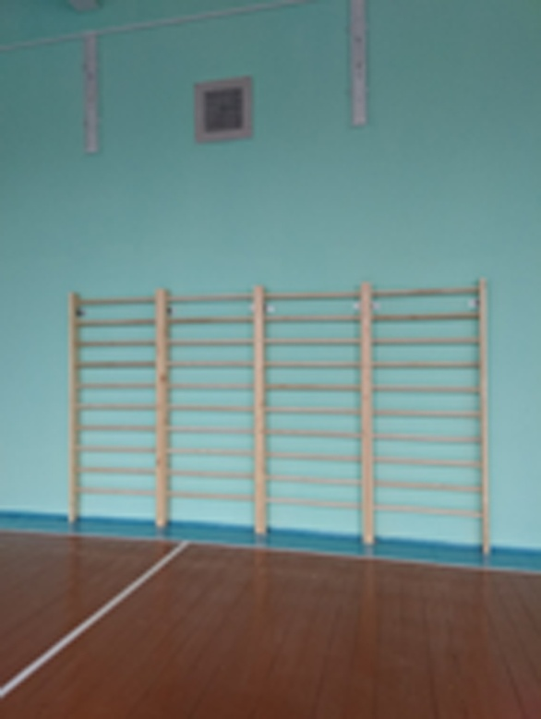
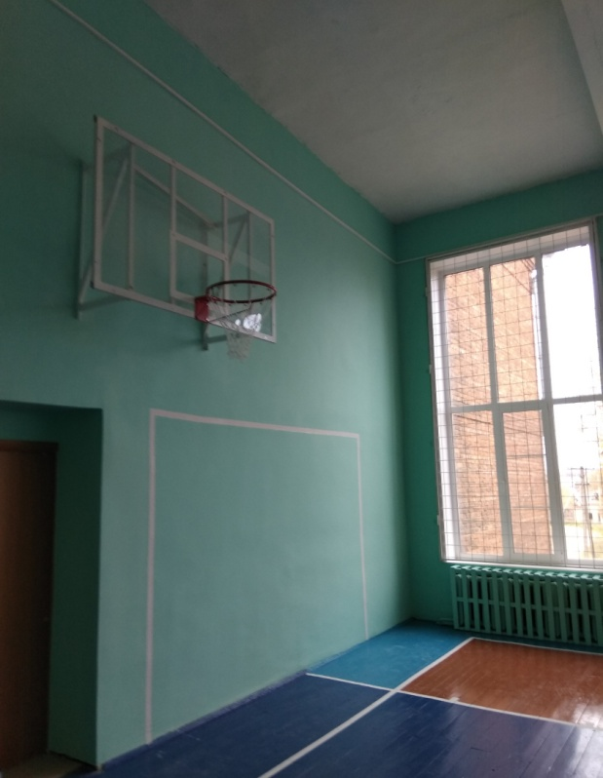
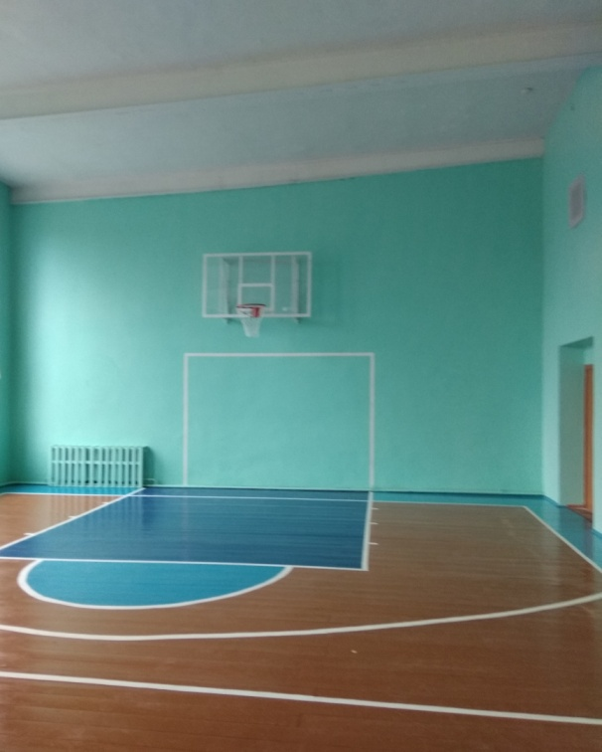
Национальный проект «Демография», в нем региональный проект «Спорт – норма жизни».
К новым победам в обновленном спортзале!
«Проблем было много: инвентарь устарел требовали замены окна. Теперь в спортивном зале полностью заменены оконные блоки, электрическое освещение, осуществлена покраска стен и пола, установлена шведская стенка»
Андреев А.В., директор
«Знаменской СШ»
Объем реализации проекта – 1259288,4 руб.

Slide 65
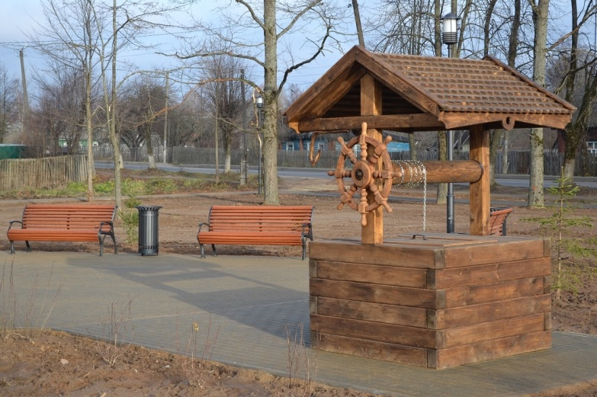
Национальный проект «Жилье и городская среда», в нем региональный проект «Формирование комфортной городской среды» с направлением – благоустройство общественной территории.
Парковые зоны и места отдыха играют значительную роль в жизни не только крупных городов, но и небольших населенных пунктов.
Парки – это место, где люди могут проводить свободное время.
Объем реализации проекта – 2546969,0 руб.

Slide 66
Информация об объеме доходов бюджета МО «Угранский район» в расчете на душу населения
Наименование показателя | 2020 год (исполнение) | 2020 год (план)
Итого доходов, тыс. руб. | 284435,7 | 289142,1
Налоговые и неналоговые доходы, тыс.руб. | 30528,6 | 30647,7
Безвозмездные поступления, тыс.руб. | 253907,1 | 258494,4
Численность постоянного населения, тыс. чел. | 7,09 | 6,95
Доходы на душу населения, руб. | 27749,0 | 28859,0

Slide 67
Распределение бюджетных ассигнований по разделам расходов на 2020 и плановый период 2021 и 2022 год (тыс. руб.)
Наименование | 2020 год (исполнение)
Общегосударственные вопросы | 38810,4
Национальная безопасность и правоохранительная деятельность | 244,8
Национальная экономика | 44678,1
Жилищно-коммунальное хозяйство | 298,5
Образование | 121132,4
Культура, кинематография | 47225,1
Социальная политика | 12487,8
Физическая культура и спорт | 350,0
Обслуживание государственного и муниципального долга | 0,0
Межбюджетные трансферты бюджетам субъектов российской федерации и муниципальных образований общего характера | 20379,3

Slide 68
Структура бюджетных ассигнований по разделам расходов на 2020 год

Slide 69
Контактная информация
Финансовое управление Администрации муниципального образования «Угранский район» Смоленской области
Адрес: 215430, ул. Ленина, д.38, с. Угра, Смоленской области
Для обратной связи граждан:
Телефон: +7 (48137) 4-19-44
Факс: +7 (48137) 4-12-65
Почта: fug17.ugra@yandex.ru
Режим работы: понедельник-пятница: 09:00 - 17:15 перерыв на обед: 13:00 - 14:00 выходные: суббота-воскресенье
Формой участия граждан в публичных слушаньях является предоставление предложений в письменной форме и личное участие
Вопросы, предложения и отзывы вы можете оставить на нашем сайте в разделе «Интернет-приемная» или по электронной почте указанной выше.
Ведется статистика посещаемости сайта

